Slide 1

入团答辩汇报
青春心向党 · 建功新时代
汇报人：[此处填写您的姓名]

Slide 2


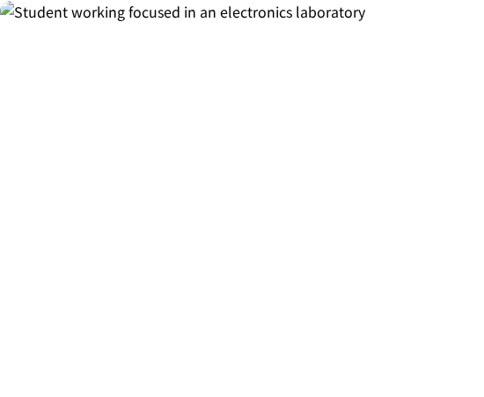


个人基本情况
学业基础扎实： 当前总绩点为 3.3 / 4.33，在专业课程中始终保持着良好的学习习惯，注重理论底蕴与实践结合。
立足科研实践： 担任实验室助理一职。协助老师完成日常管理与设备调试，在此过程中培养了严谨求实的科研态度与极强的责任心。
专注自我沉淀： 踏实肯干，将精力聚焦于专业能力的提升，具备优秀的动手操作能力与团队协作精神，为未来的挑战蓄力。

Slide 3
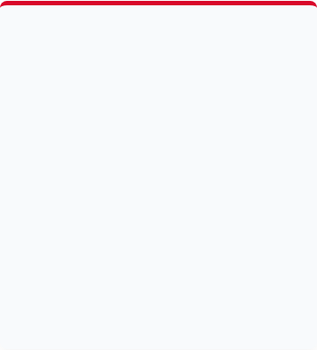



竞赛获奖与实践经历
院级竞赛一等奖
蓝桥杯省一等奖
持续挑战未知
荣获学院级别专业竞赛一等奖，通过独立思考与团队协作，充分验证了自身扎实的专业基础与逻辑思维能力。
在蓝桥杯全国软件和信息技术专业人才大赛中斩获省级一等奖，目前正积极等待国赛成绩，力求在更高平台突破自我。
步履不停，当前正全心备战“全国大学生智能汽车竞赛”与“全国大学生电子设计竞赛（电赛）”，在实战中精进技术。

Slide 4




对共青团的深刻认识
思想上的指路明灯
行动上的青年先锋
共青团是党领导的先进青年的群团组织，是广大青年在实践中学习中国特色社会主义的大学校。它是党联系青年群众的牢固桥梁和纽带，指引着我们在新时代树立正确的世界观、人生观和价值观。
成为一名共青团员，意味着要在学习、工作和生活中发挥模范带头作用。不仅要追求个人的卓越与优秀，更要心系家国，服务同学，在关键时刻挺身而出，展现新时代青年的责任与担当。

Slide 5
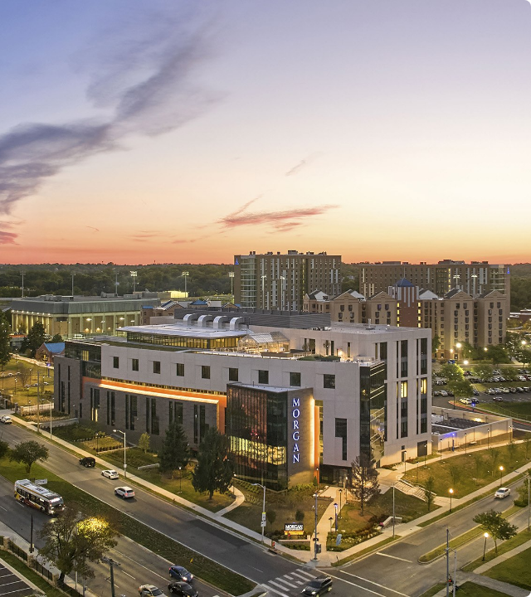
入团志愿与未来展望
“我志愿加入中国共产主义青年团。”
我将以实际行动向团组织靠拢。在学业上，我将继续攀登，力争在电赛和智能车竞赛中斩获更优异的成绩，用实力证明青年的力量。
在生活中，我将以团员标准严格要求自己，热心服务师生。无论是在实验室枯燥的代码与电路前，还是在未来广阔的天地里，我都将坚守初心，做一颗永不生锈的螺丝钉！

Slide 6

感谢聆听
敬请各位评委老师批评指正！

Slide 7


Image Sources
https://images.stockcake.com/public/5/a/0/5a0793b2-2696-4cd7-a263-dfa573c90438_large/student-tech-workshop-stockcake.jpg
Source: stockcake.com
https://www.hok.com/wp-content/uploads/2025/02/01-Morgan-State-HHSC-sunset-aerial-1900x1270-1.jpg
Source: www.hok.com

